Slide 1

FAVh040: Výzkum hvězd, hvězdných systémů a kultury celebrit
L11: Transmediální hvězdy
Mgr. Šárka Gmiterková, Ph.D.
JS 2022
18. 5. 2022

Slide 2
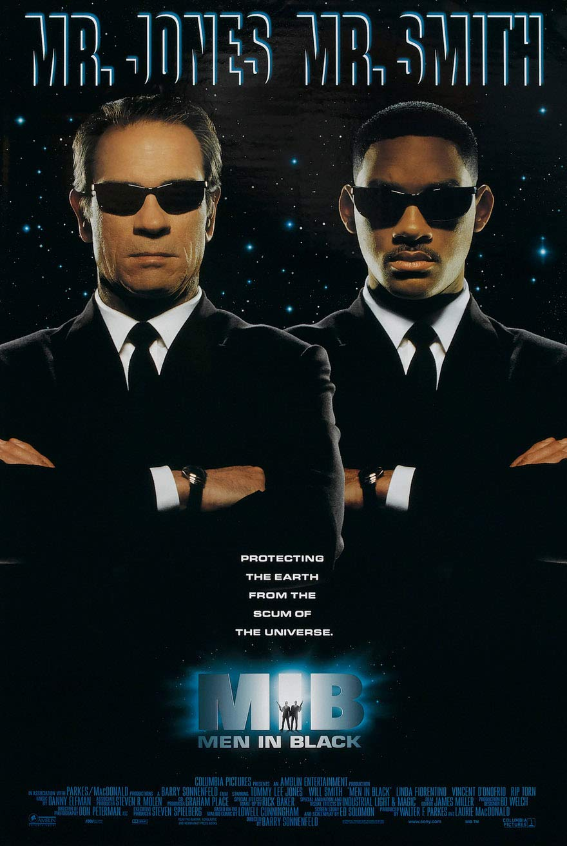
Muži v černém
USA 1997 r. Barry Sonnenfeld
Jak je postava agenta J, ztvárněná Willem Smithem, charakterizovaná, sehraná a snímaná – zejména v kontrastu s postavou agenta K?
O filmu se dodnes píše jako o perfektním produktu a perfektním prolnutí. V jakých aspektech, zejména s ohledem na hvězdou osobnost Willa Smithe?

Slide 3
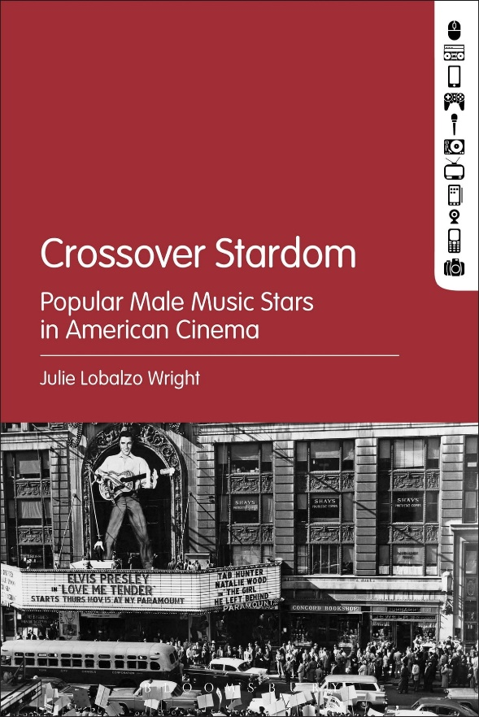

L11: Text
McDonald, Paul. Hollywood Stardom. Chichester: Wiley-Blackwell, 2011, s. 155–177.
  „The Will Smith Business“

Slide 4


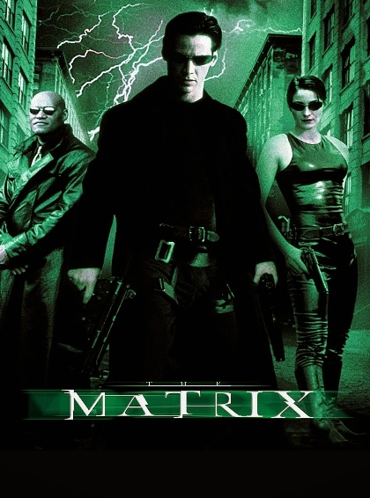
Transmédia a transmediální vyprávění
Stále populárnější průmyslová praxe zapojující několik mediálních platforem. Jejich prostřednictvím se komunikují a sdílí informace týkající se konkrétního fikčního světa a to skrz různé textuální formy.
Transmediální příběhy se rozvíjejí prostřednictvím několika mediálních platforem, kdy každé médium se podílí zcela jedinečným způsobem na našem vnímání fikčního světa.

Slide 5
Transmediální celebrita
Celebrita představuje ideální propojení různých transmediálních procesů a strategií.
Celebrity obraz není majetkem konkrétních jedinců. Spíš jde o diskurzivní konstrukt, který se skládá z dílčích reprezentací dané osobnosti.
Celebrity obraz je tudíž výsledkem mediální reprezentace; abychom mu porozuměli, musíme věnovat důkladnou pozornost škále různých zobrazení a vzorcům užívaným v tomto diskurzivním režimu.
  Turner, Graeme (2004): Understanding celebrity. London: Sage.

Slide 6
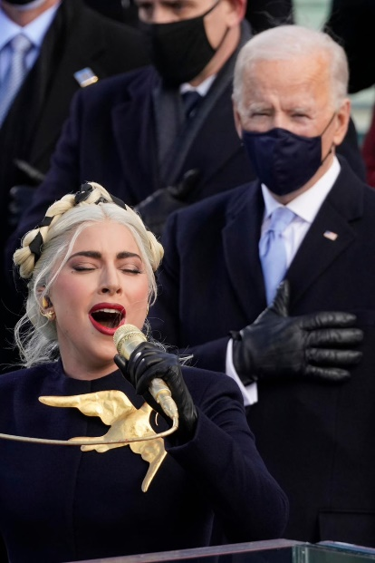
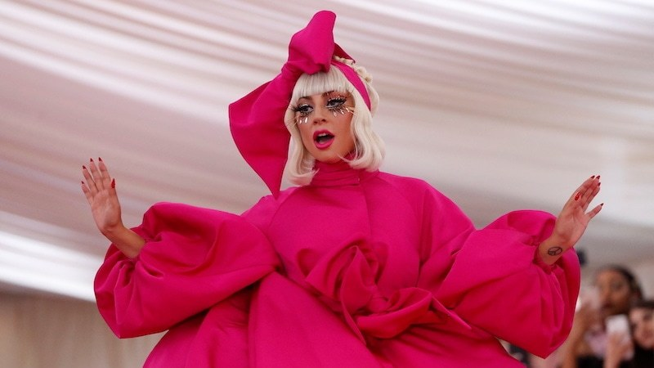
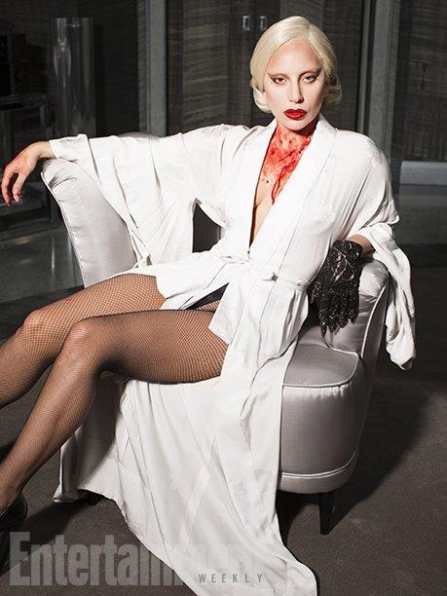
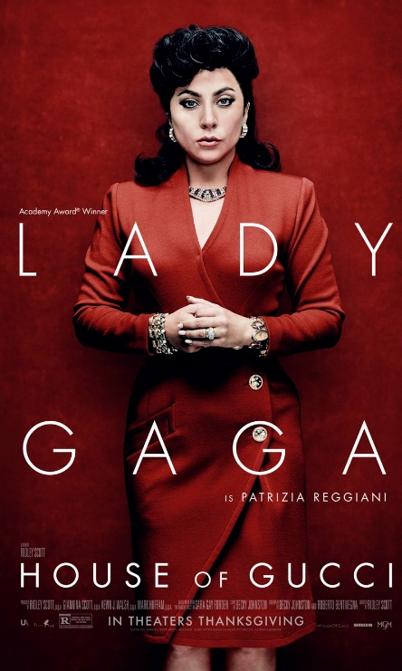
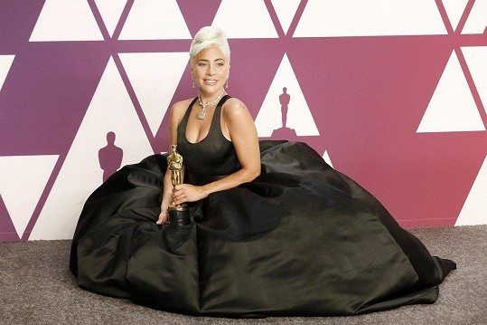
Transmediální celebrita: Lady Gaga

Slide 7

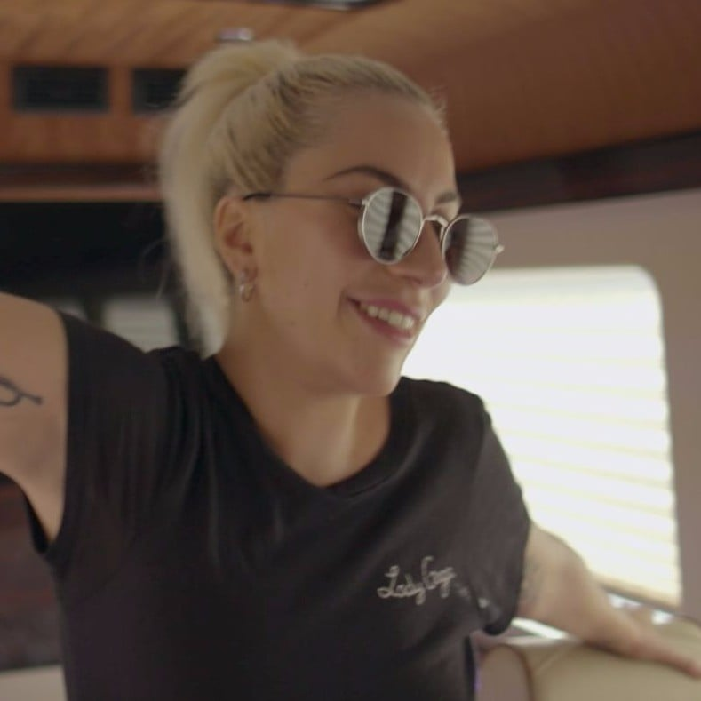

Transmediální celebrita: Lady Gaga
Lady Gaga: Five Foot Two
(USA 2017, r. Chris Mourkabel)

Slide 8
Crossover Stardom
Crossover popularita - jako koncept, kdy star populární mezi převážně heterosexuálním publikem má také silnou homosexuální fanouškovskou základnu. … V posledních padesáti letech se často stávalo, že studio, PR a dokonce i samy hvězdy iniciovaly crossover působení, přičemž paradoxně striktně udržovaly hvězdný obraz uzamčený v heterosexuálních charakteristikách.
  DeANGELIS, Michael. Gay Fandom and Crossover Stardom, s. 4.
„Hudební sláva se liší od té filmové, avšak průniky mezi oběma mediálními průmysly vytváří hvězdy, které musí splnit požadavky kladené na oba druhy proslulosti. … Pokud se hudební hvězdy snaží přesunout do filmového průmyslu, musí podstoupit komplexní proces vyjednávání mezi jejich již ustavenou hvězdností v hudebním sféře a vytvářením hvězdné osobnosti mediované skrz filmové plátno.“
  WRIGHT, Julie Lobalzo. Crossover Stardom. Popular Male Music Stars in American Cinema, s. 4.

Slide 9
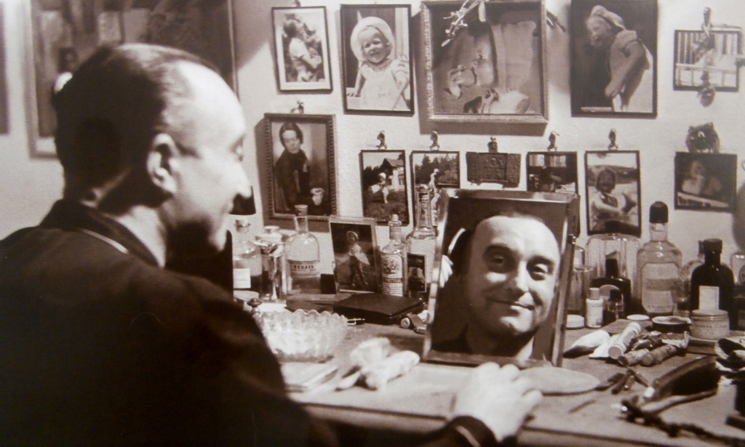
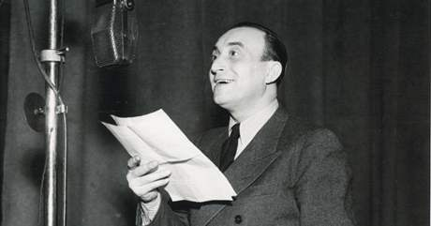
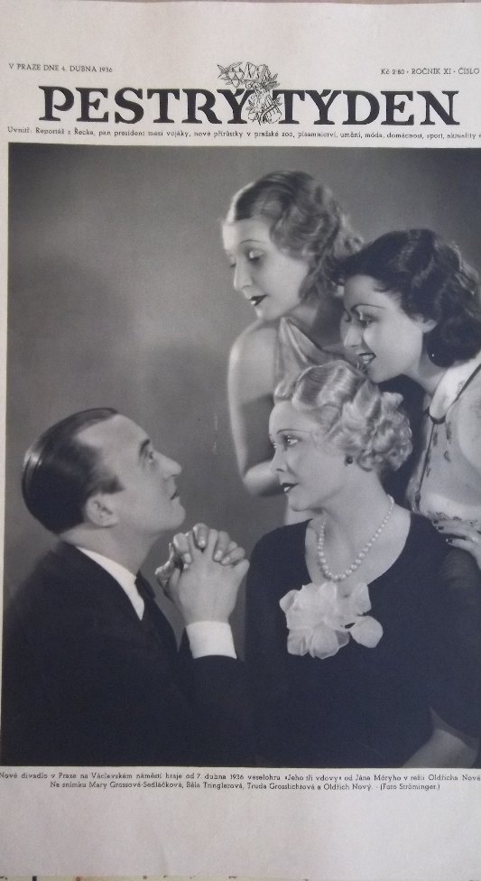

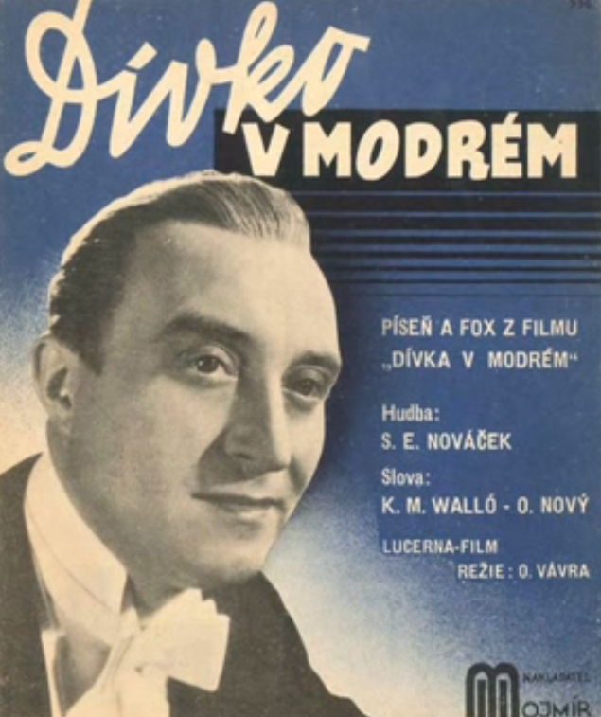

Slide 10
Transmediální hledisko v případě kariéry Oldřicha Nového
Jak přispívaly jednotlivé mediální pozice k budování hvězdného obrazu Oldřicha Nového?
Kinematografie + divadlo + nahrávací průmysl + rozhlas
Proměnlivá pozice divadla
  Nové divadlo 1934 – 1945 (1948)
  Hostování v divadle v Karlíně + regiony (Plzeň, Brno)
  1953 – 1958 umělecké vedení Státního divadla v Karlíně
  Od 1958 – vedoucí „oddělení hudební komedie“ na Státní konzervatoři
Písně jako „synergické komodity“ spojující všechny výše uvedené kulturní průmysly
Do r. 1945 – přehledy vydaných desek společností Esta a Ultraphon
Výhradní smlouva s Ultraphonem, u Esty pouze jako autor textů

Slide 11
Oldřich Nový a Ultraphon
Tři druhy písňové produkce
  Písně z divadelních představení (z devíti inscenací)
  Filmové šlágry (z pěti titulů)
  Písně zpívané a/nebo otextované Oldřichem Novým bez návaznosti na film nebo divadelní představení => označení chanson nebo slow fox
Vlastní filmový šlágr poprvé pro film Advokátka Věra – Na děvče mi nesahej (1937); k divadelnímu představení skladba z hudební veselohry Jeho tři vdovy (1936)
Nejúspěšnější inscenace v tomto ohledu Jedenáctý v řadě (1942) – šest písní pod hlavičkou Ultraphonu, čtyři u Esty

Slide 12
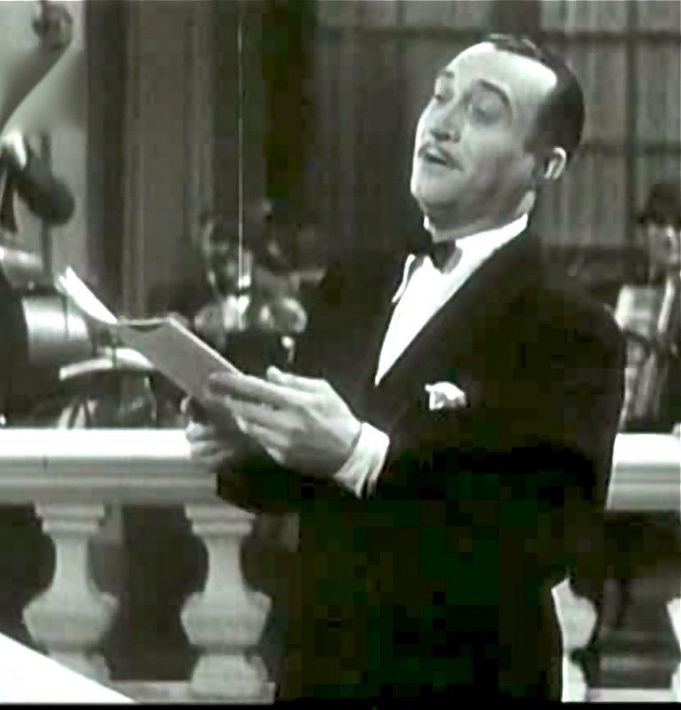
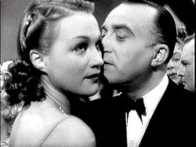
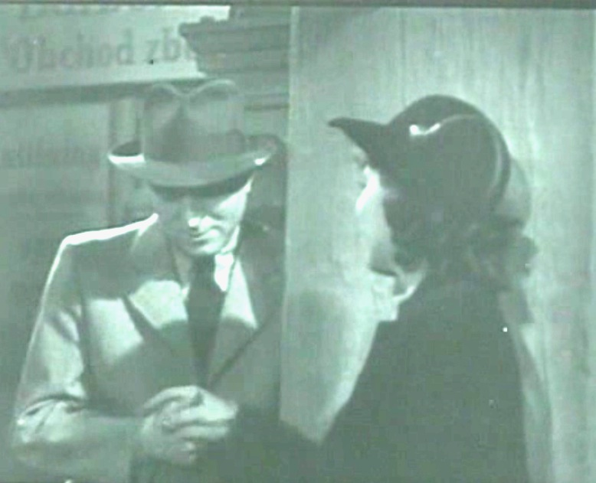
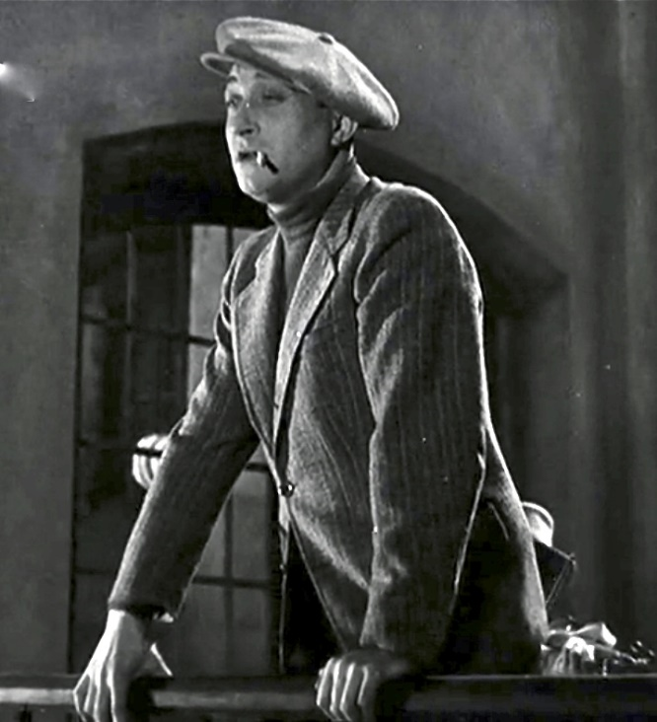

Slide 13
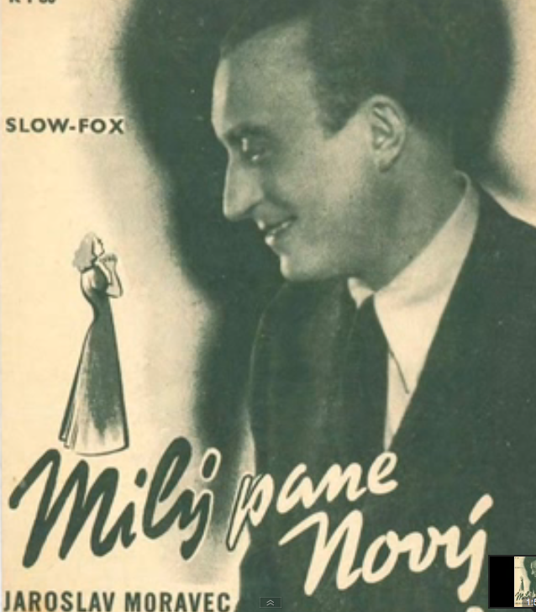
Milý pane Nový
Hudba, text: Jaroslav Moravec, zpívá: Jiřina Salačová podle Dear Mr. Gable (Roger Edens, zpívá Judy Garland)
“Milý pane Nový, já viděla jsem Vás,
a ještě nyní slyším Váš kouzelný hlas, i Vaše foto na psacím stole mám,
teď ještě Váš autogram!
Vy jste byl v tom filmu, ach jistě báječný,
a věřte, že mé srdce o Vás jenom sní
na ten Váš film já snad půjdu tisíckrát,
a kdo se mi může smát?
Dívala jsem se, věřte mi, úplně okouzleně,
škoda, že Vaše úsměvy patřily jiné ženě!
Milý pane Nový, jsem tolik žárlivá,
když na plátně se jiná na Vás usmívá,
a jenom proto se zpovídám teď Vám,
že Vás tolik ráda mám!”

Slide 14
Oldřich Nový a rozhlas
Od roku 1924 pravidelné rozhlasové působení v Brně
Archiv ČRo eviduje audiozáznamy s Oldřichem Novým až od roku 1957
Vytváření nostalgického diskurzu kolem hvězdy
Rozhlasové půlhodiny Zadáno pro dobrou náladu: Slovo má Oldřich Nový (první polovina 60. let) => Nový jako moderátor a hudební dramaturg
  Střihová a písňová pásma
Rámováno jeho vzpomínkami, prvorepublikovými filmy (dekáda 1945-1955 beze zmínky) a zejména divadlem
Mladá generace objevuje Oldřicha Nového jako prvorepublikovou star

Slide 15
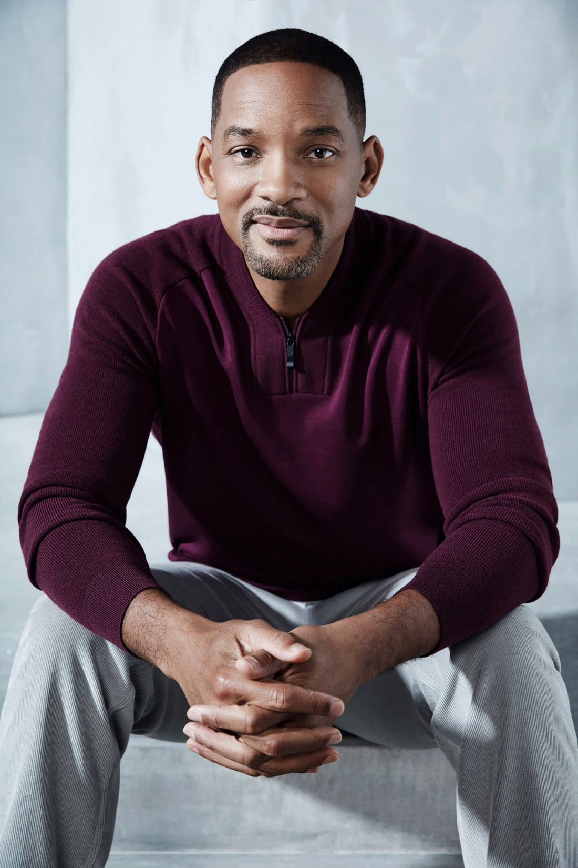
Will Smith
„opálený Tom Hanks“
Jedna z nejúspěšnějších Hollywoodských crossover kariér (napříč mediálními průmysly i publiky)
Hvězdná osobnost stojí na kombinaci hudební star (rapper) / zároveň není ganster, ale „Mr. Nice Guy“ + komediální role + mládí
X Otázka dlouhodobé udržitelnosti?
  Od roku 2005 nevydal nové album
  Kritika potlačení rasového aspektu
  Rodinný brand
  Facka 2022

Slide 16
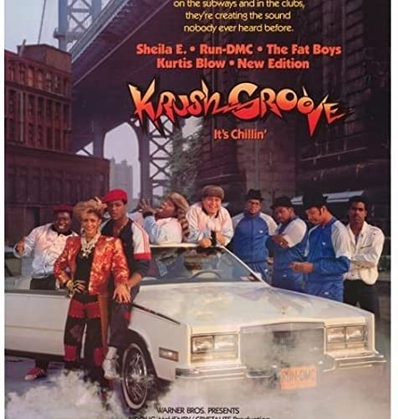
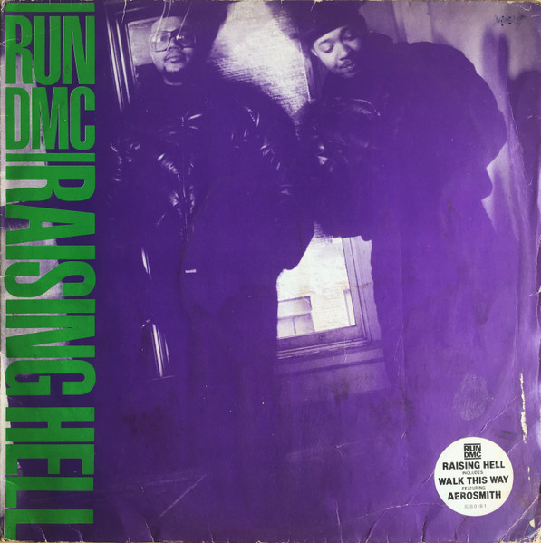
Rap a hip hop
Stejně jako jiné afroamerické žánry dlouho stojí na kulturní periferii, ale na rozdíl od jazzu nebo blues dnes populární a mainstreamový hudební styl
Tři vývojová období
Old School (1979–1986, maskulinní styl, + breakdance + graffiti)
Message a pop rap (1987–1994, Run-DMC)
Komerční rap (od 1995)
Will Smith začíná jako součást dua DJ Jazzy Jeff and the Fresh Prince už roku 1986 >> jednoduchý komerční rap, který nepojmenovává sociální a ekonomické a rasové problémy afroameričanů, ale hledá sdílená a nekonfliktní témata

Slide 17

The Fresh Prince of Bel-Air

Slide 18


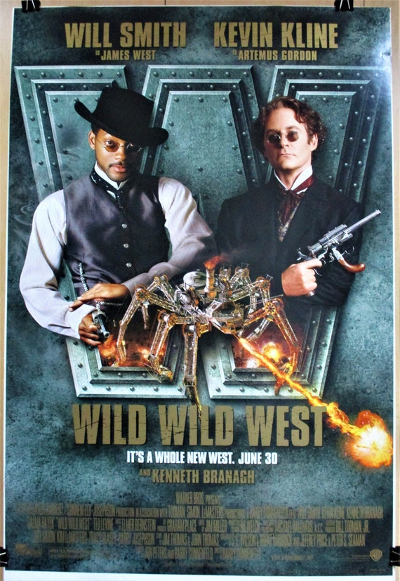
„Buddy“ komedie s dvojicí parťáků různých ras

Slide 19


Will Smith:
Hvězdná osobnost
Mládí (dynamičnost, hip a cool)
Komediální timing (vč. sklonů k infantilitě)
Bezpečná maskulinita (hrdinské, nikoliv sexuální konotace)
Fikční postavy bez vazeb na afroamerickou komunitu

Slide 20
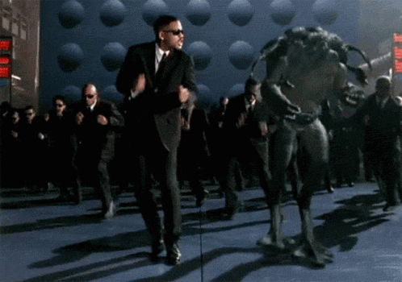
MIB jako perfektní synergie
Men in Black (videoklip ke stejnojmenné písni): premiéra cca 25. 6. 1997
Men in Black (film) premiéra: 2. 7. 1997
Men in Black (singl) vydaný: 3. 7. 1997
Album Big Willie Style: 25. 11. 1997

Slide 21

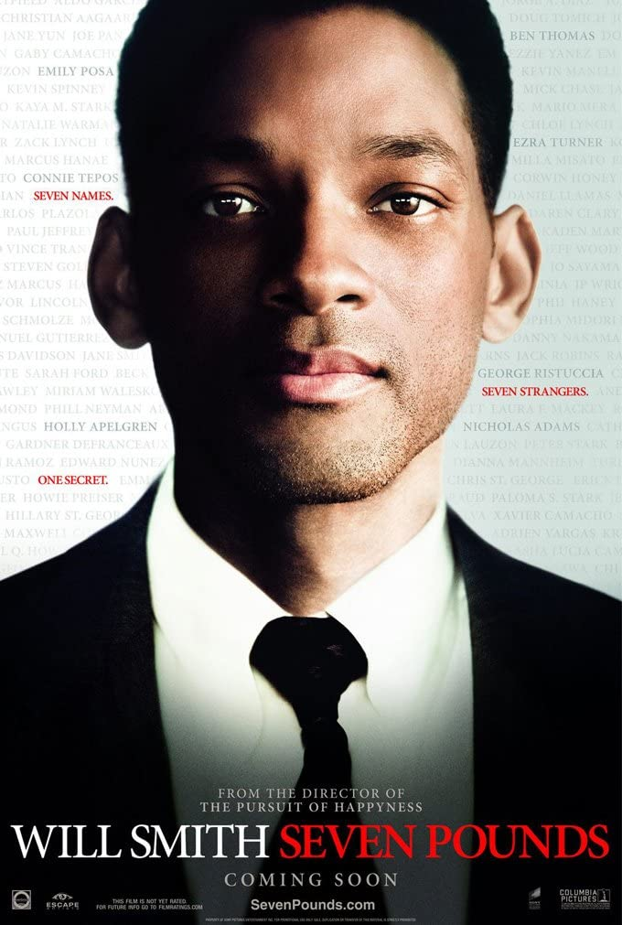

Will Smith jako jedinečný hrdina

Slide 22

Po roce 2000
Objevuje se důležitý element otcovství
Spolu se synem Jadenem hraje ve filmu Štěstí na dosah (2006) a Po zániku Země (2013); produkce rebootu Karate Kid (2010)
Mezi roky 2008 a 2012 se soustředí na vybudování rodinného zábavního brandu (manželka Jada, dcera Willow)
Sindie Overbrook Entertainment
  Navázaná na spolupráci se Sony Pictures Entertainment (do roku 2018)
  V roce 2019 vzniká společnost Westbrook Entertainment, jejímž cílem je vytvářet obsah: “… vycházející ze zkušeností a úspěchu rodiny Smithovy v zábavních a mediálních průmyslech, stejně jako na poli nových médií a technologií. Cílem je vytvářet a spravovat výrazný a inkluzivní obsah dostupný na všech významných platformách - od krátkých a středometrážních digitálních obsahů k tradičnějším televizním seriálům a celovečerním filmům.”
  Westbrook Entertainment produkuje úspěšnou talkshow Red Table Talk (Willow, Jada, Gamme) vysílanou na Facebook Watch, koprodukuje seriál Cobra Kai a vytvořila film Král Richard: Zrození šampionek

Slide 23
Jak nám pomůže transmediální hledisko při analýze kariéry Willa Smithe z dlouhodobé perspektivy?
Ačkoliv je hvězdná osobnost poměrně konzistentní a opírá se o stálý soubor jen drobně inovovaných znaků, s postupem času začíná vyvstávat rozpor mezi filmovými rolemi Willa Smithe a jeho mimofilmovou sebeprezentací.
Ta se totiž stále opírá o hodnoty a obsah spojený s érou Willa Smithe jako Fresh Prince – mládí, humor, bezpečná afroamerická maskulinita.
Schází schopnost konzistentně a dlouhodobě propojit hudební dráhu s hereckou (x Lady Gaga?)

Slide 24
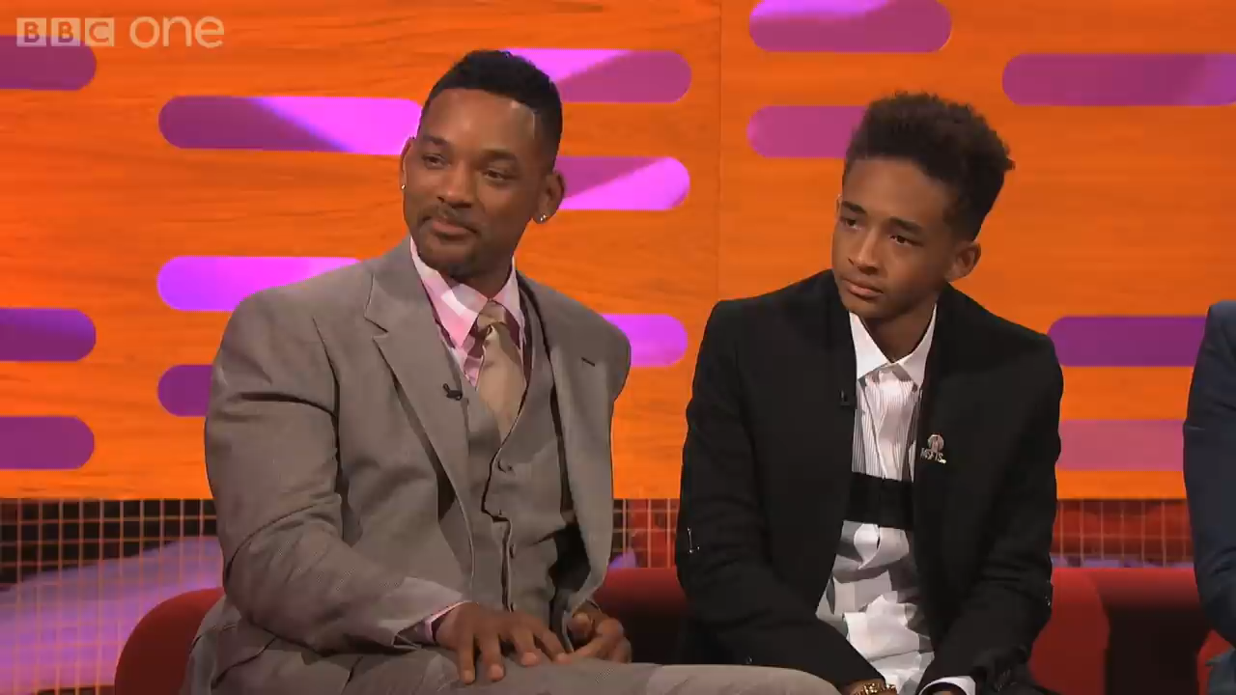
Will a Jaden Smith v Graham Norton Show 2013

Slide 25
L11: Resumé
Hvězdné obrazy jsou vždy transmediální, neboť se rozvíjejí na několika mediálních platformách (viz Richard Dyer a typy materiálů, s nimiž při star studies analýze pracujeme).
Nicméně až nástup internetu a rozvoj sociálních sítí přivedl k tomuto jevu soustředěnější badatelskou pozornost, včetně otevření této problematiky historickému výzkumu (Oldřich Nový a význam šlágru spojující všechny linie jeho kariéry; pravidelné přesuny mezi různými mediálními a kulturními průmysly).
Stejně jako v případě konceptu Christine Geraghty hvězda jako celebrita-performer-profesionál, i v případě transmediálních přenosů je potřeba sledovat, na kolika platformách a v jakých typech obsahu star svůj brand rozvíjí, co která z těchto činností do celkové image přináší; a hlavně zda se všechny mediální podoby a prezentace ve výsledku uspokojivě protnou do koherentního obrazu nebo jen zvýrazní jeho rozpory a paradoxy.

